Slide 1
Microsoft Word
Επιχειρηματικότητα 1

Slide 2
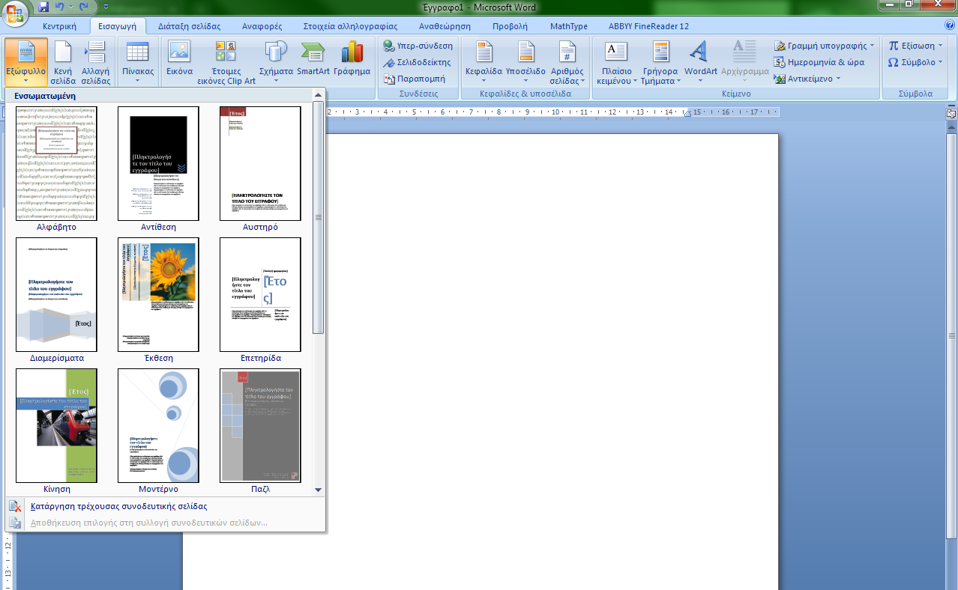
Εξώφυλλο
Εισαγωγή Εξωφύλλου

Slide 3
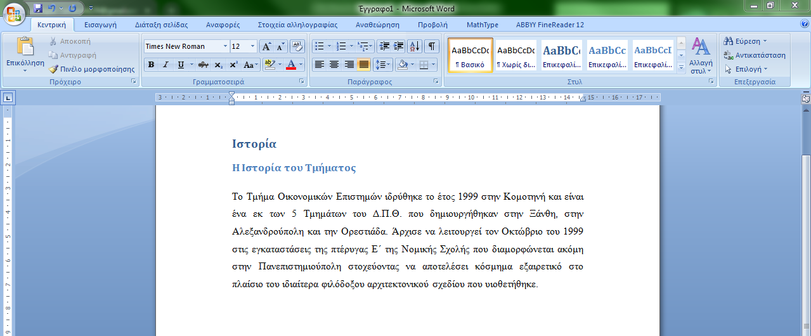
Περιεχόμενα
Επικεφαλίδα 1
Επικεφαλίδα 2

Slide 4
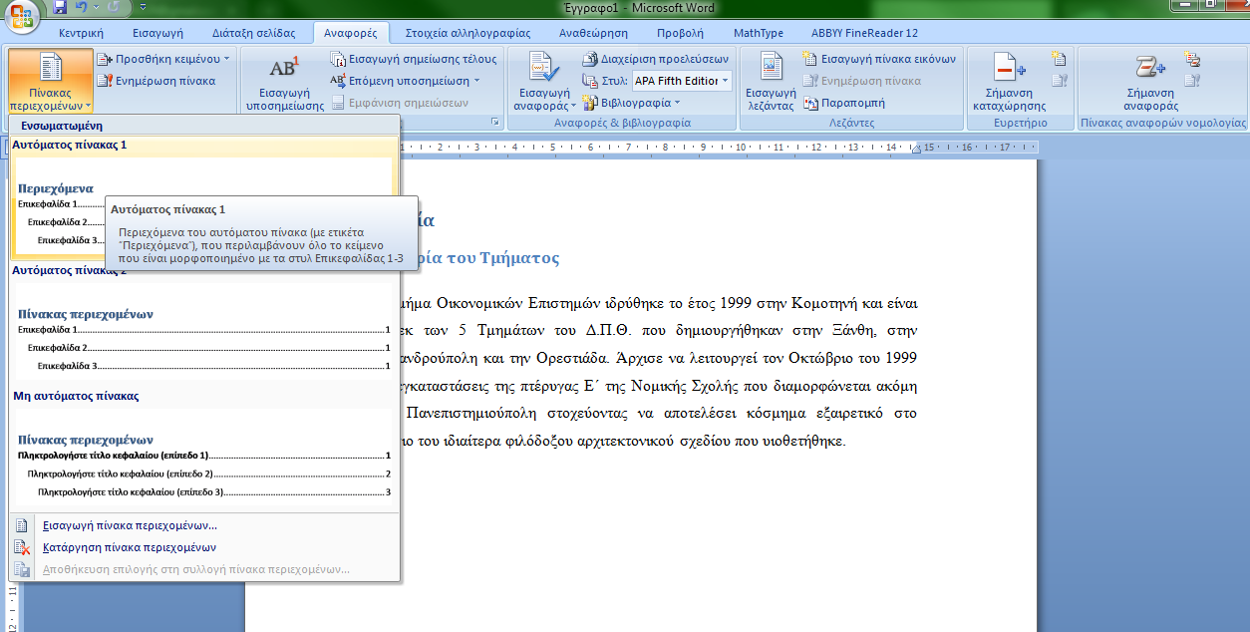
Περιεχόμενα (2)
Εισαγωγή Πίνακα Περιεχομένων

Slide 5
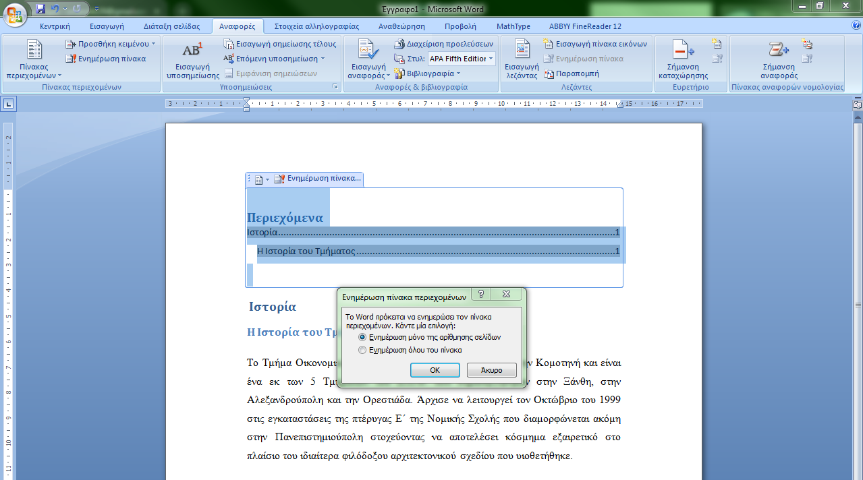
Περιεχόμενα (3)
Ενημέρωση πίνακα περιεχομένων
2 επιλογές

Slide 6
Βιβλιογραφία
Εισαγωγή αναφοράς
Στοιχεία αναφοράς

Slide 7
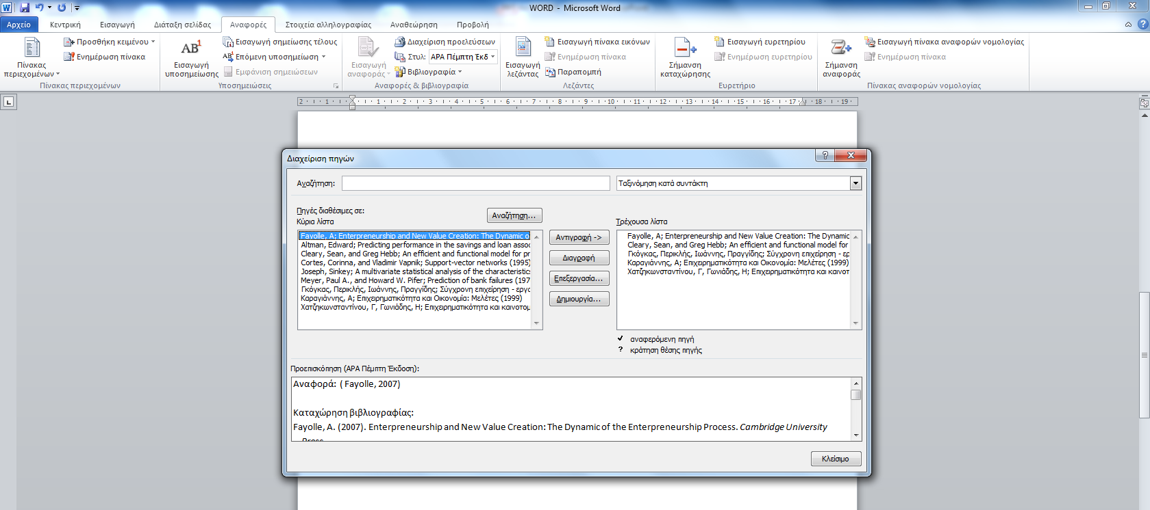
Βιβλιογραφία Αναζήτηση πηγής
Επιλεγμένη βιβλιογραφία για το παρόν έγγραφο
Όλη η βιβλιογραφία

Slide 8
Βιβλιογραφία (2)
Βιβλιογραφία

Slide 9
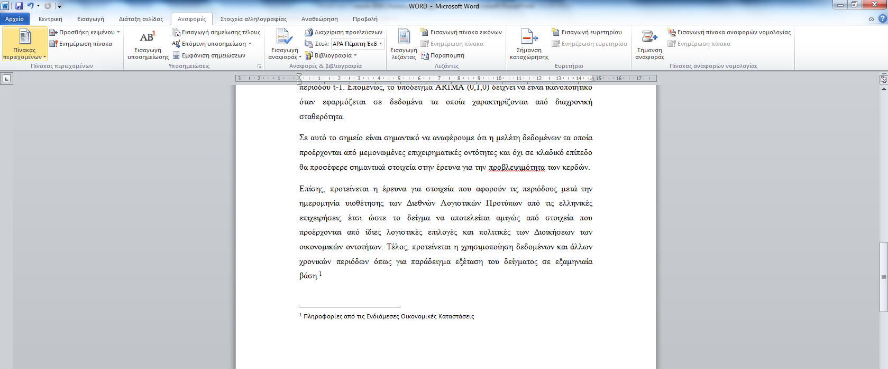
Υποσημειώσεις
Εισαγωγή
Διαχωριστική γραμμή
Αριθμός υποσημείωσης

Slide 10
Αρίθμηση πινάκων, γραφημάτων, εικόνων
Εισαγωγή Λεζάντας
Περιγραφή του πίνακα
Πίνακας / Εικόνα

Slide 11
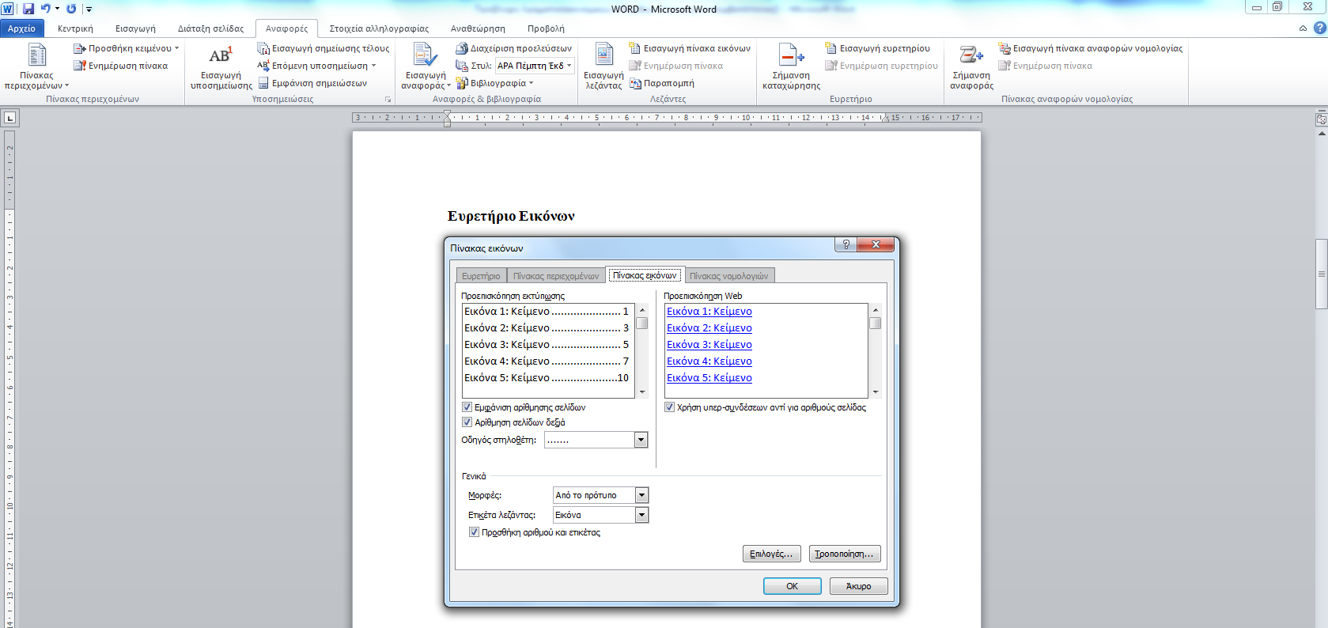
Ευρετήριο, πινάκων, γραφημάτων, εικόνων
Εισαγωγή πίνακα εικόνων
Επιλογή πίνακα, γραφήματος ή εικόνων

Slide 12
Εισαγωγή σχολίων σε έγγραφο
Δημιουργία σχολίου
Αρχικά σχολιαστή και σχόλια

Slide 13
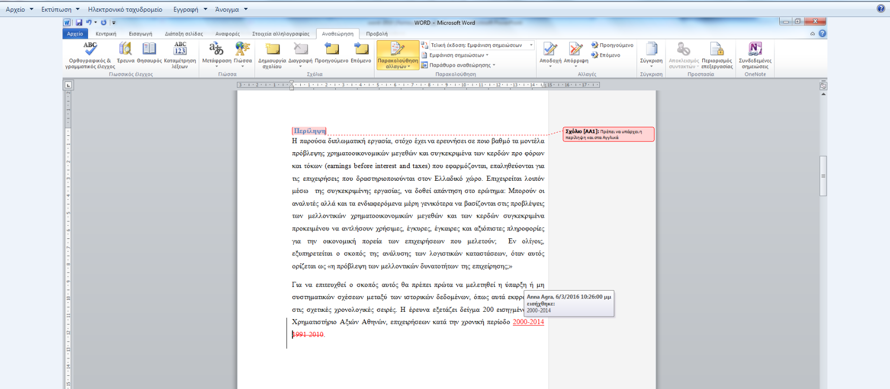
Παρακολούθηση αλλαγών: Ενεργή
Αποδοχή ή Απόρριψη αλλαγών
Όνομα σχολιαστή και ημερομηνία αλλαγής
Οι γραμμές περιέχουν αλλαγές

Slide 14
Αρίθμηση σελίδων
Εισαγωγή αριθμού στις σελίδες
Μορφοποίηση
Επιλογές αρίθμησης

Slide 15
Αρίθμηση σελίδων (2)
Επιλογή Αριθμός σελίδας/μορφοποίηση
Επιλογή έναρξης αρίθμησης από σελίδα

Slide 16
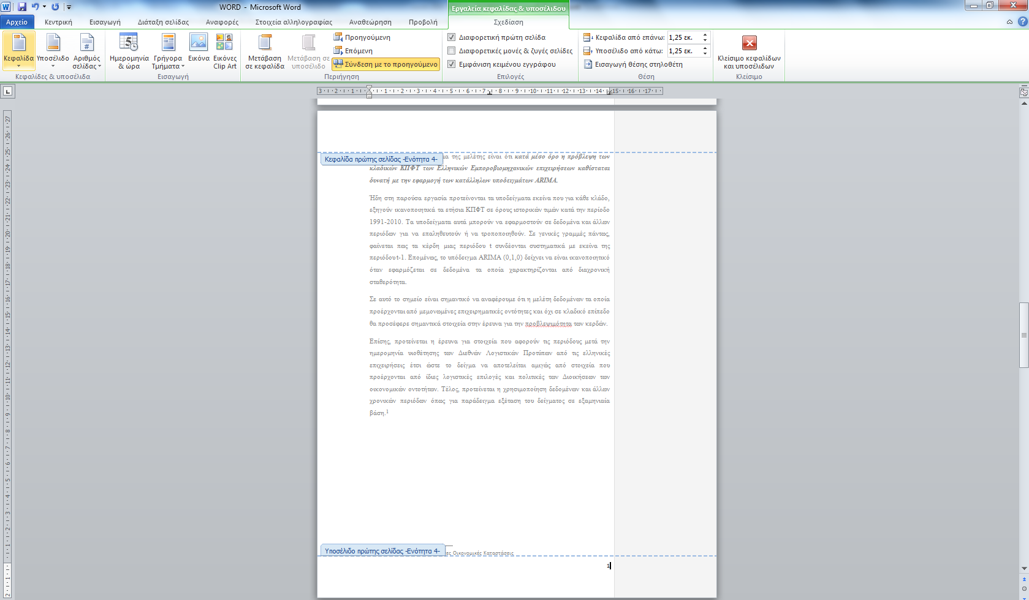
Κεφαλίδες και Υποσέλιδα
Επιλογές εμφάνισης
Επιλογές θέσης
Κεφαλίδα
Υποσέλιδο

Slide 17
Αλλαγή σελίδας ή ενότητας
Αλλαγή σελίδας
Αλλαγή ενότητας

Slide 18
Συντομεύσεις πληκτρολογίου
Πατήστε | Για
HOME | Μετακίνηση στην αρχή του κειμένου.
END | Μετακίνηση στο τέλος του κειμένου.
ΑΡΙΣΤΕΡΟ ΒΕΛΟΣ ή ΔΕΞΙΟ ΒΕΛΟΣ | Μετακίνηση κατά ένα χαρακτήρα προς τα αριστερά ή προς τα δεξιά.
CTRL+ΑΡΙΣΤΕΡΟ ΒΕΛΟΣ | Μετακίνηση μια λέξη αριστερά.
CTRL+ΔΕΞΙΟ ΒΕΛΟΣ | Μετακίνηση μια λέξη δεξιά.
SHIFT+ΑΡΙΣΤΕΡΟ ΒΕΛΟΣ | Επιλογή ή κατάργηση επιλογής ενός χαρακτήρα προς τα αριστερά.
SHIFT+ΔΕΞΙΟ ΒΕΛΟΣ | Επιλογή ή κατάργηση επιλογής ενός χαρακτήρα προς τα δεξιά.
CTRL+SHIFT+ΑΡΙΣΤΕΡΟ ΒΕΛΟΣ | Επιλογή ή κατάργηση επιλογής μιας λέξης προς τα αριστερά.
CTRL+SHIFT+ΔΕΞΙΟ ΒΕΛΟΣ | Επιλογή ή κατάργηση επιλογής μιας λέξης προς τα δεξιά.

Slide 19
Συντομεύσεις πληκτρολογίου (2)
Πατήστε | Για
CTRL+B | Μορφοποίηση χαρακτήρων με έντονη γραφή.
CTRL+I | Μορφοποίηση χαρακτήρων με πλάγια γραφή.
CTRL+U | Μορφοποίηση χαρακτήρων με υπογράμμιση.
CTRL+C | Αντιγραφή του επιλεγμένου κειμένου ή αντικειμένου.
CTRL+X | Αποκοπή του επιλεγμένου κειμένου ή αντικειμένου.
CTRL+V | Επικόλληση κειμένου ή αντικειμένου.
CTRL+SHIFT+V | Επικόλληση μόνο μορφοποίησης
CTRL+Z | Αναίρεση μιας ενέργειας
CTRL+Y | Κατάργηση αναίρεσης ή επανάληψη μιας ενέργειας.
CTRL+O | Άνοιγμα ενός εγγράφου.
CTRL+W | Κλείσιμο ενός εγγράφου.
CTRL+S | Αποθήκευση ενός εγγράφου.
CTRL+P | Εκτύπωση ενός εγγράφου.
CTRL+K | Εισαγωγή υπερ-σύνδεσης.

Slide 20
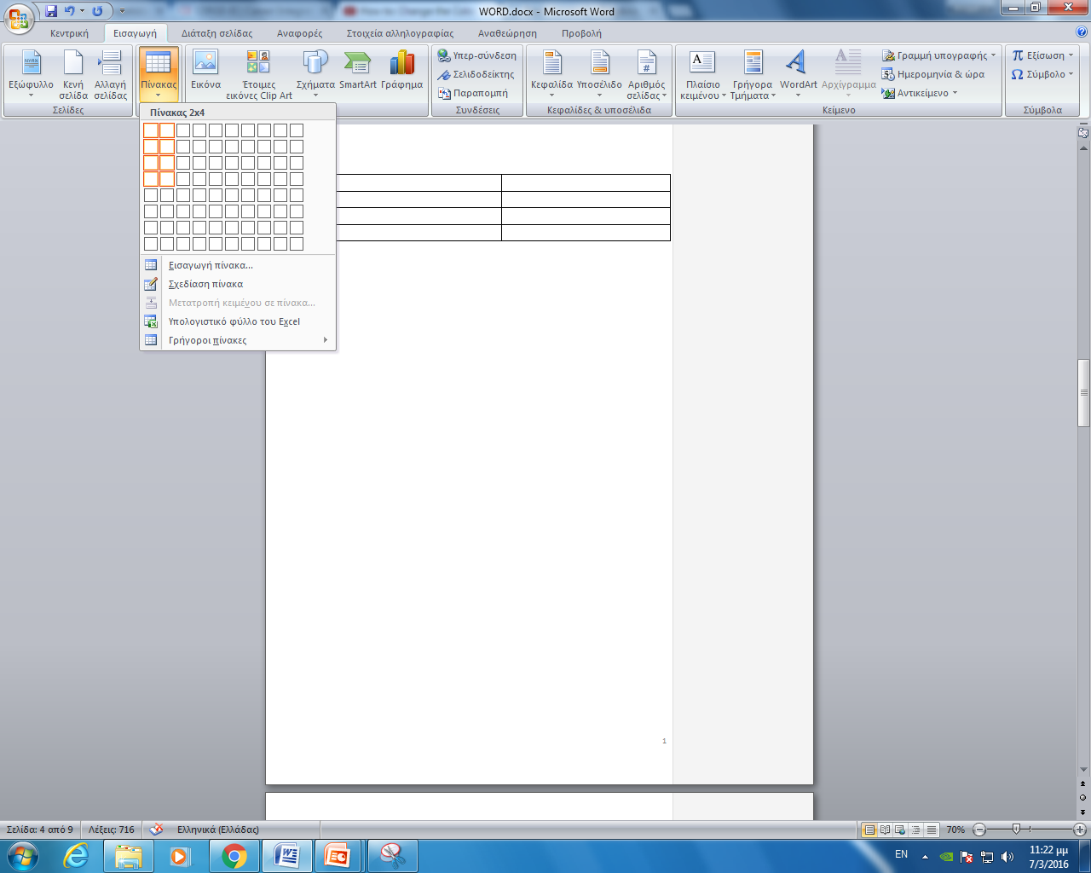
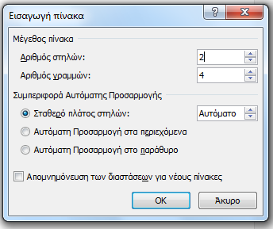
Εισαγωγή Πίνακα
Εισαγωγή πίνακα
Επιλογή αριθμού στηλών και γραμμών

Slide 21
Σχεδίαση Πίνακα
Σχεδίαση πίνακα
Επιλογές συγχώνευσης, διαίρεσης κελιών
Διάταξη πίνακα
Διαγραφή πίνακα
Επιλογή του πίνακα

Slide 22
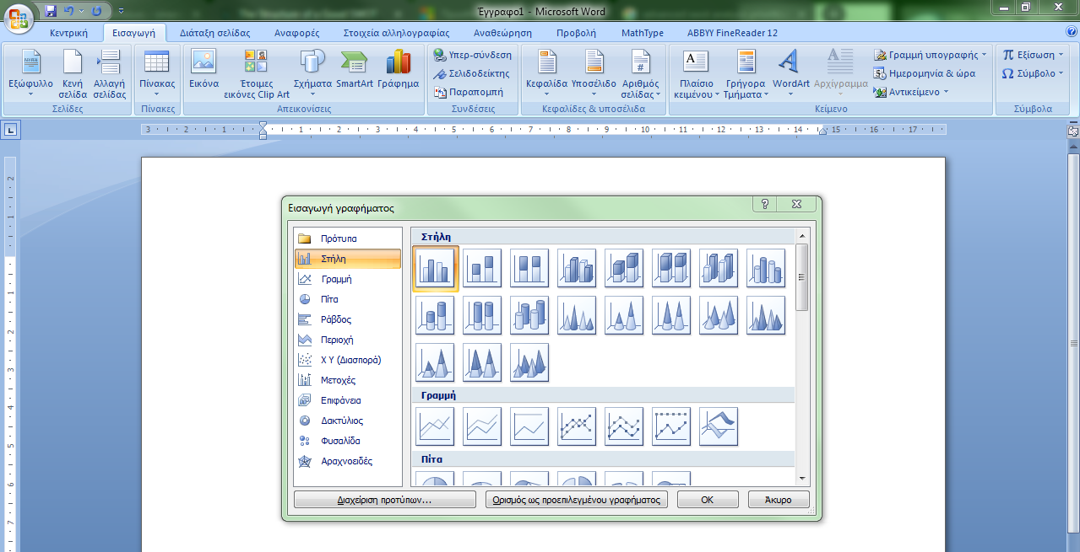
Εισαγωγή γραφήματος
1) Εισαγωγή γραφήματος
2) Επιλογή τύπου γραφήματος
3) Επιλογή γραφήματος

Slide 23
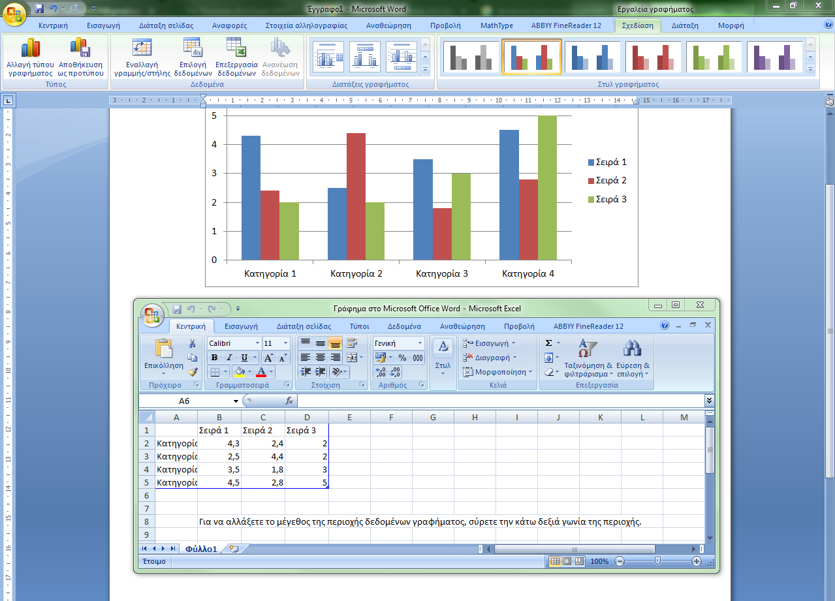
Εισαγωγή γραφήματος (2)
Εμφάνιση γραφήματος στο word
Πρόσθετες επιλογές γραφήματος
Αλλαγή και επεξεργασία δεδομένων γραφήματος

Slide 24
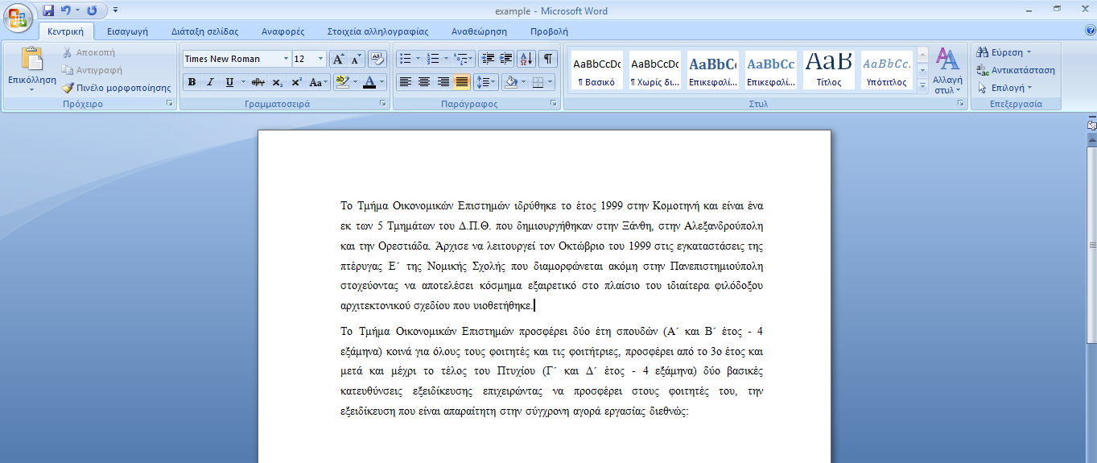
Δομή κειμένου σε μία εργασία
Πλήρης Στοίχιση
Γραμματοσειρά Times New Roman
Μέγεθος Γραμματοσειράς 12 στ.
Διάστιχο 1,5

Slide 25
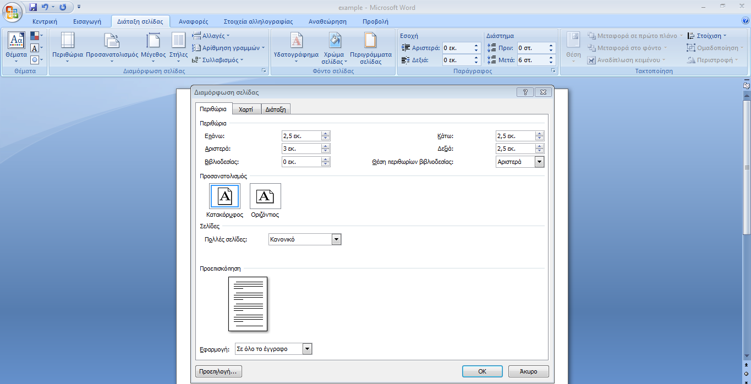
Δομή κειμένου σε μία εργασία (2)
1) Επιλέγουμε την καρτέλα Διάταξη σελίδας
5) Στην καρτέλα Χαρτί επιλέγουμε Μέγεθος χαρτιού Α4
2) Επιλέγουμε Περιθώρια και μετά Προσαρμοσμένα περιθώρια
3) Περιθώρια αριστερά 3 εκ, πάνω, κάτω και δεξιά 2,5 εκ.
4) Προσανατολισμός Κατακόρυφος

Slide 26
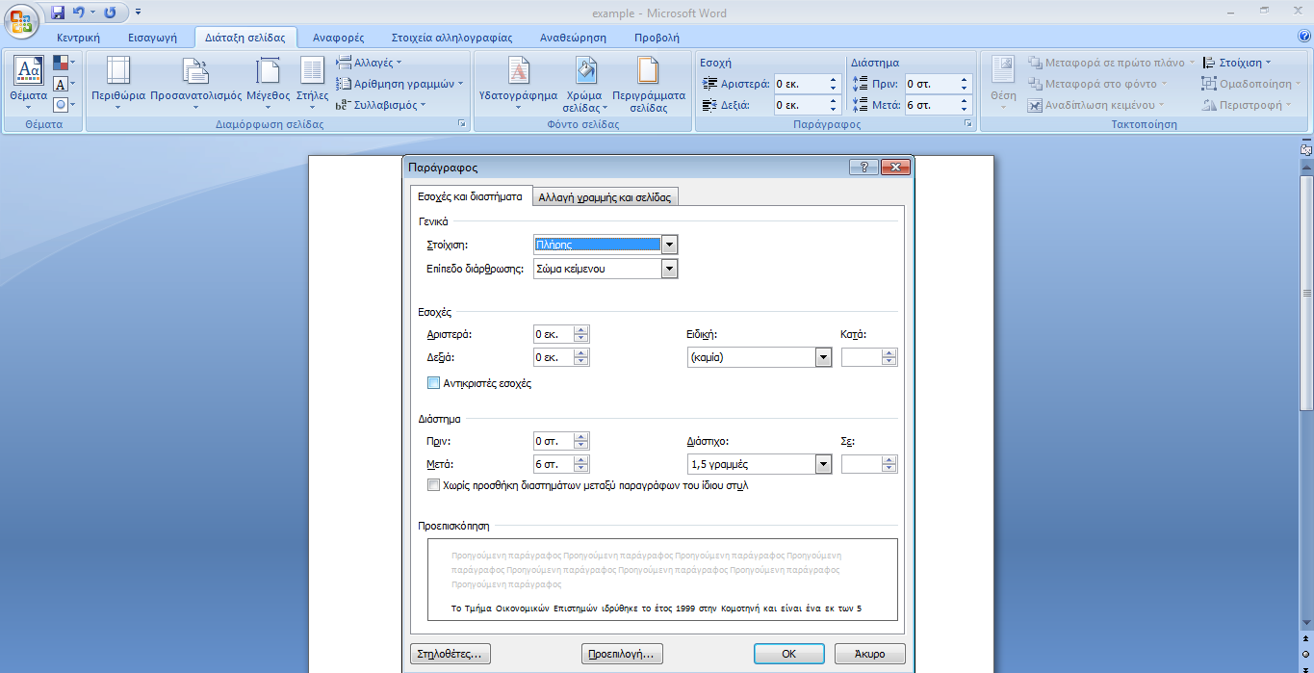
Δομή κειμένου σε μία εργασία (3)
Κάνουμε δεξί κλικ στο κείμενο που έχουμε επιλέξει και επιλέγουμε Παράγραφος
Επιλέγουμε Διάστημα Μετά 6 στ. και πριν 0 στ.
Σημείωση: Τα παραπάνω είναι προτεινόμενες επιλογές και ενδέχεται να μην ισχύουν για όλες τις εργασίες. Ρωτήστε τον εκάστοτε καθηγητή για τυχόν διαφοροποιήσεις.

Slide 27
Δομή κειμένου σε μία εργασία (4)
Το τελικό κείμενο θα πρέπει να έχει μία τέτοια μορφή.

Slide 28
Tips
Μία εργασία πρέπει να έχει:
Ευδιάκριτο και ευπαρουσίαστο εξώφυλλο με τα απαραίτητα στοιχεία (π.χ. τίτλος εργασίας, ονοματεπώνυμο φοιτητή, τίτλος μαθήματος κ.α.)
Αρίθμηση σελίδων
Πίνακα περιεχομένων
Βιβλιογραφία
Τίτλους και αρίθμηση σε πίνακες διαγράμματα κτλ
Τίτλοι πινάκων
Τίτλοι διαγραμμάτων

